Slide 1
Discovery Meeting
Sector van ……..
../10/2022

Slide 3
Programma …
Discovery Meeting
Voorstelling sector
Game: Ken jij Victoria?
Victoria: Een verhaal gemaakt door vrouwen
Getuigenissen
Victoria is ook…
Wie zijn wij?
Victoria een opportuniteit voor jou!
Vandaag voor jou …

Slide 4
Onze sector
Discovery Meeting
Naam van de GV’s en/of foto’s

Slide 5
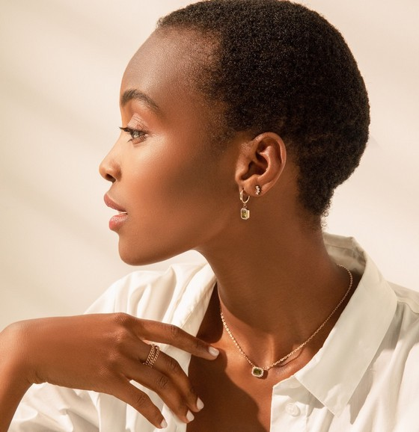
Victoria Game
Discovery Meeting

Slide 6
Victoria: Een verhaal voor vrouwen…
Discovery Meeting

Slide 7
Victoria: een verhaal voor vrouwen…
Discovery Meeting
Getuigenissen…
Stéphanie

Slide 8
Victoria: een verhaal voor vrouwen…
Discovery Meeting
Getuigenissen…
Charlotte

Slide 9
Victoria: een verhaal voor vrouwen…
Discovery Meeting
Getuigenissen…
Petra

Slide 10
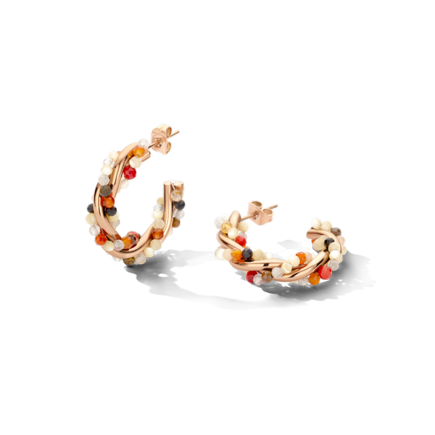
Victoria IS OOK …
Discovery Meeting

Slide 11
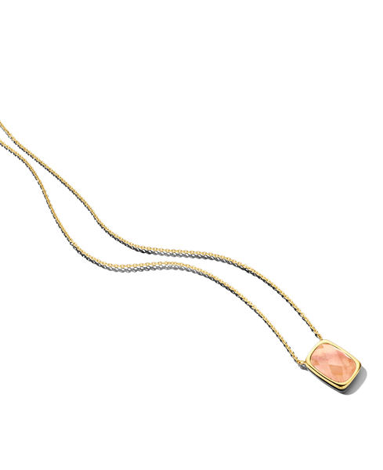
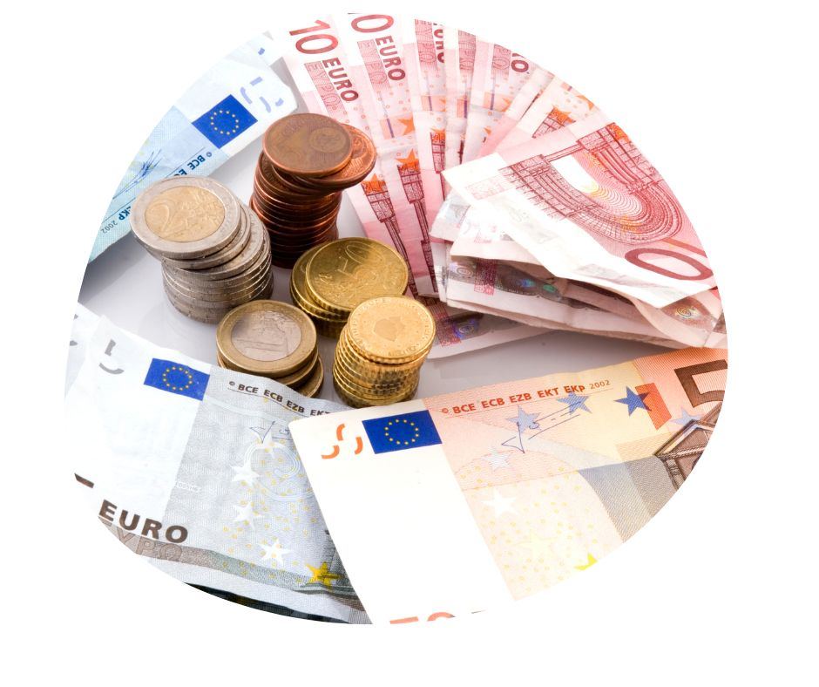
Discovery Meeting
Opleidingen
Opportuniteiten
Commissies
Evenementen

Slide 12
Waar zijn wij ?
Discovery Meeting

Slide 13
Kaart van Patrice ???
Discovery Meeting

Slide 14
Victoria: EEN OPPORTUNITEIT VOOR
Discovery Meeting
Jullie !

Slide 15
3 opties
Discovery Meeting
Gastvrouw
Ik plan een Party bij mij
Consulente
Ik start het Victoria avontuur
Ambassadrice
Ik spreek over Victoria rondom mij

Slide 16
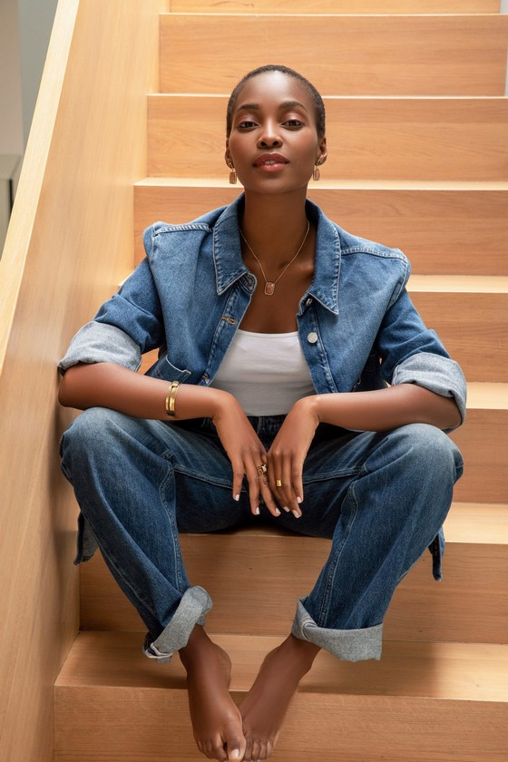
Thank you !

